Slide 1
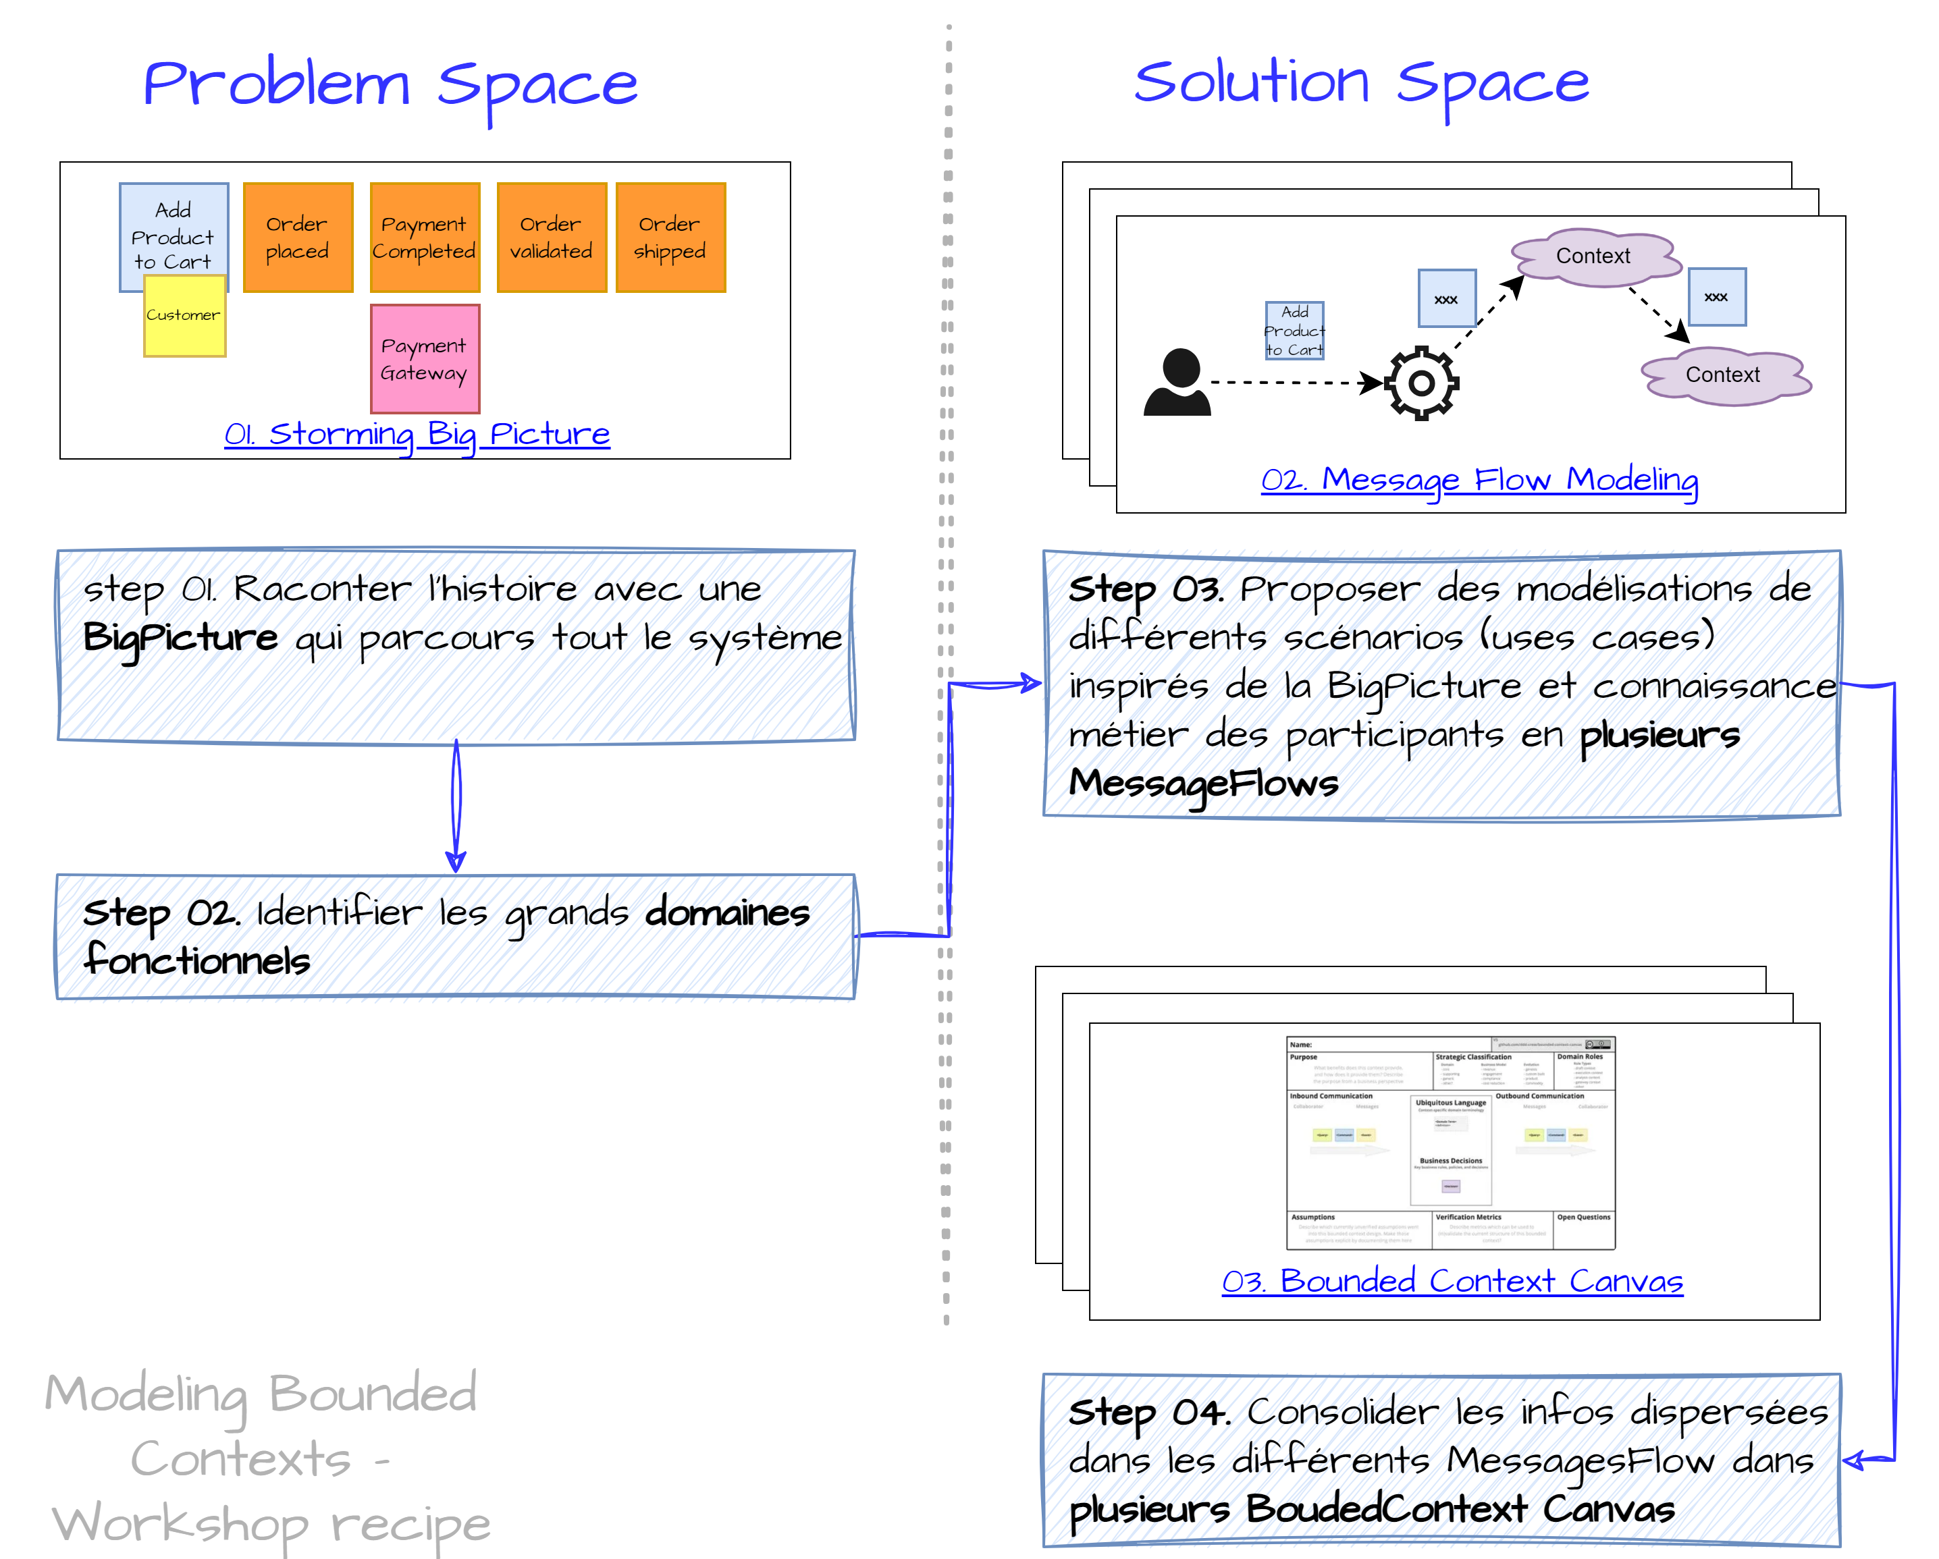
Workshop Monolithe - AGENDA et RÈGLES globales
Agenda
Rôles
Le métier, Business analyst - Apporter la connaissance des processus métier réels
Dev senior, architecte, tech lead – Apporter le savoir faire en matière de software design
Facilitateur - Animer et cadrer l’atelier
01
03
Raconter l'histoire avec une BigPicture qui parcours tout le système
Proposer des modélisations de différents scénarios (uses cases) inspirés de la BigPicture et connaissance métier des participants en plusieurs MessageFlows
Règles
Présentiel
Chaque étape est « time-boxé », l’important est d’avancer, les points qui restent ouverts seront traités dans une seconde itération
02
Identifier les grands domaines fonctionnels
Big Picture EventStorming
Domaine Fonctionnels
Message Flow Modeling
Bounded Context Canvas
01
02
04
Consolider les infos dispersées dans les différents MessagesFlow dans plusieurs BoundedContext Canvas
03
04

Slide 2
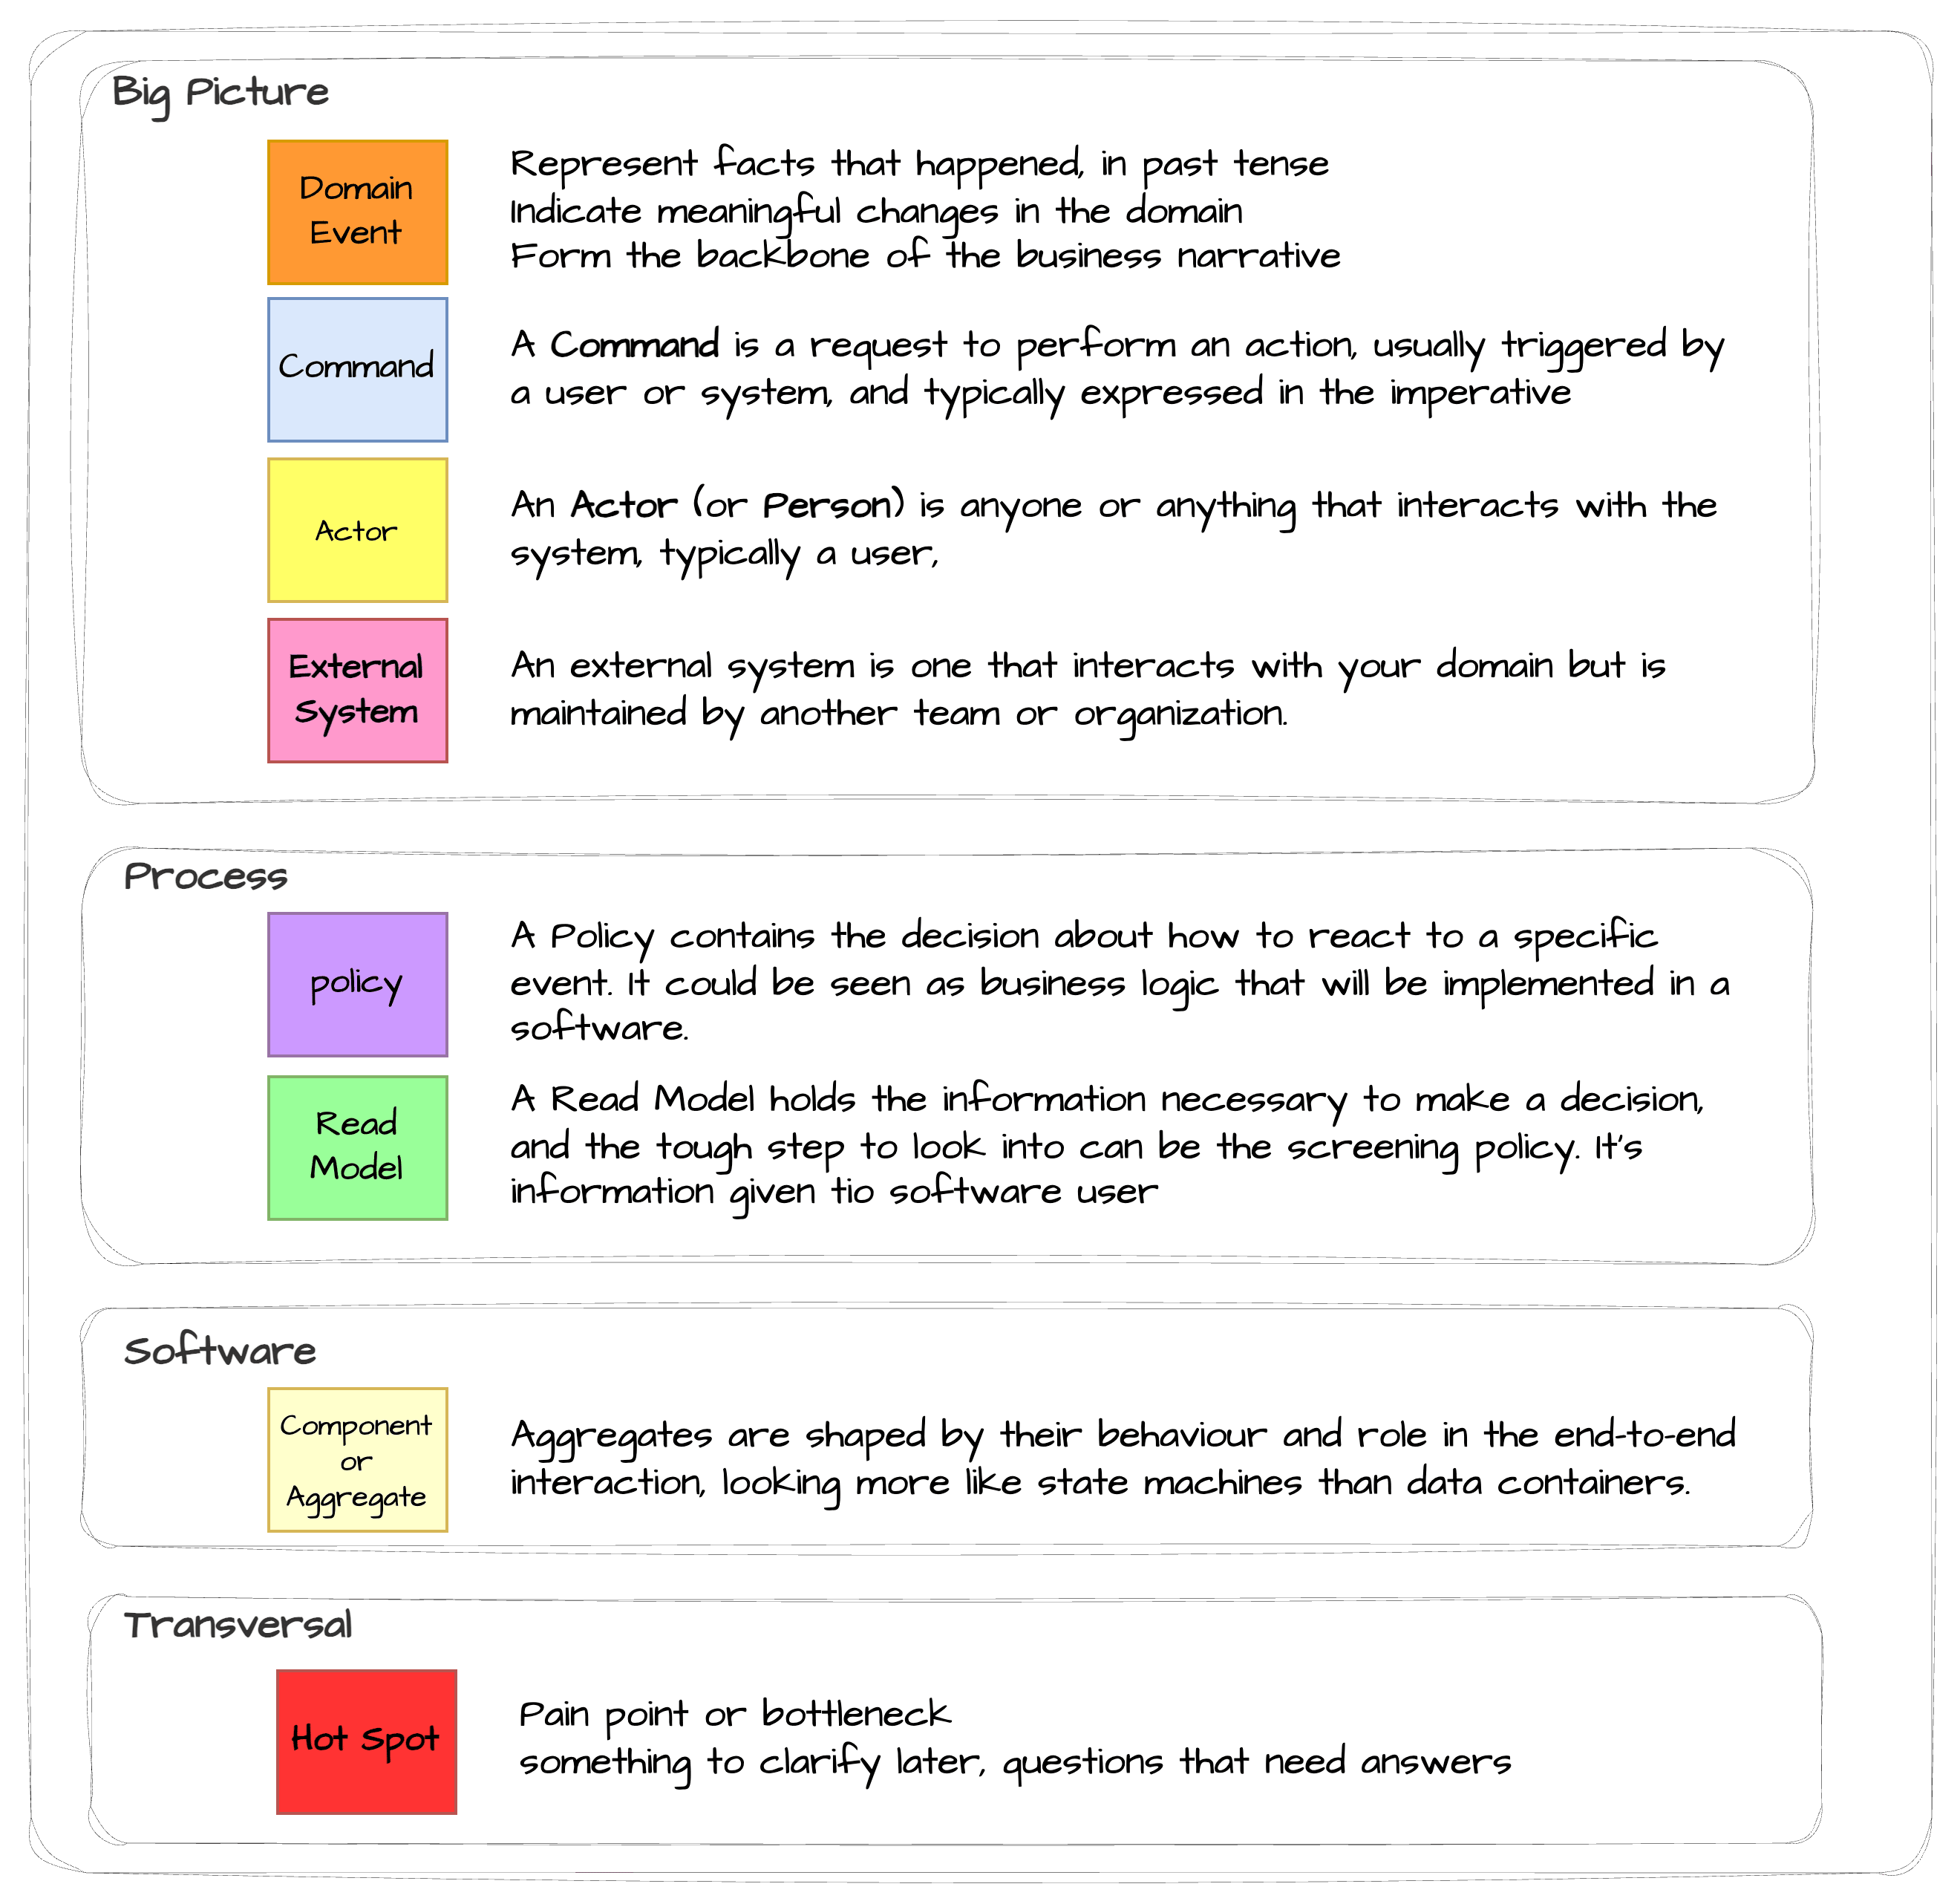
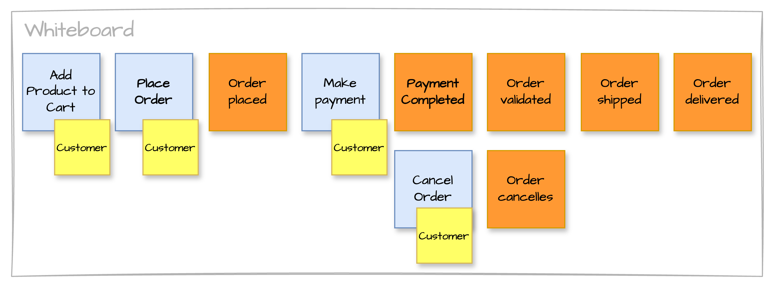
- Big Picture EventStorming
01
90’
Introduction (10’)
Création / présentation de la Big Picture (60’)
Présentation du processus métier global
Identification des événements clés du processus métier sur la timeline
Enrichissement (commandes, acteurs, règles, systèmes externes)
Enrichissement de la Big Picture par l’équipe (20’)
Comprendre collectivement le fonctionnement global du domaine métier couvert par l’application monolithique, en modélisant les événements métier majeurs, les commandes et les acteurs
L’atelier vise à partager une vision commune et à préparer les fondations pour l’identification des domaines fonctionnels
Big Picture avec les events, commands et actors et optionnellement les policies et external systems

Slide 3
02 - Domaines Fonctionnels
02
45’
Observation collective des clusters d'événements (30’)
Analyser ensemble les événements identifiés lors de l’EventStorming et repérer des regroupements naturels d'événements
Discussion sur les dépendances, les interactions et les points de cohésion entre les événements
Regroupement en domaines fonctionnels (15’)
Organiser les événements en clusters fonctionnels
Définir des domaines fonctionnels qui serviront de base pour la création des microservices
Analyser le livrable de l’EventStorming (Big Picture) afin d’identifier des regroupements fonctionnels cohérents, qui serviront de base pour la définition des futurs microservices
L’objectif est de faire émerger une vision modulaire du métier, structurée par les responsabilités et la cohésion des événements métier
La liste des grands domaines fonctionnels issus de la Big Picture
Payment
Shipping
Order Management
Order

Slide 4
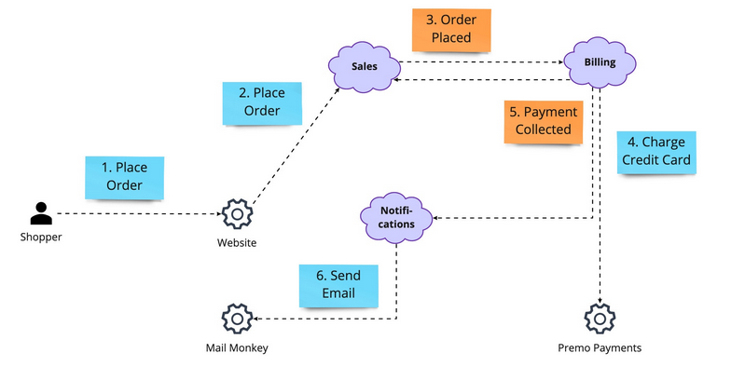
03 - Message Flow Modeling
03
60’
Définir/Rappeler les premiers candidats de microservices de l’étape #2 (10’)
Identifier une liste de flux stratégiques (scenarios ou use cases) en donnant une simple description de ceux-ci (15’)
De façon itérative, pour chaque scénario (30’) :
Modélisation de chaque flux avec Message Flow Modeling
«la description de chaque bounded context est-elle alignée avec le rôle qu’il joue dans le scénario?». Si ce n’est pas le cas, il est probable que le nommage ou les frontières nécessitent une refonte
Identification de nouveaux candidats pour les microservices (renommage, frontières)
Modéliser les interactions entre les différents bounded contexts en utilisant le Message Flow Modeling
Affiner les candidats des microservices grâce aux flux stratégiques
Une cartographie des flux stratégiques et des microservices identifiés dans une série de Message Flow modeling
https://github.com/ddd-crew/domain-message-flow-modelling

Slide 5
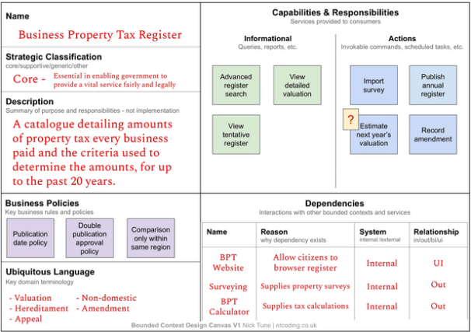
04 - Bounded Context Canvas
04
60’
Choix d’un Bounded Context issu de l’étape précédente (microservice identifié) (5’)
Remplissage collaboratif du Bounded Context Canvas (40’)
Description de la finalité et des responsabilités du contexte
Identification des entrées (commandes, événements), des sorties (événements émis, side effects), et des acteurs impliqués
Définition des règles métier, des invariants et des contraintes
Identification des dépendances avec d’autres contextes ou systèmes externes
Revue collective (15’)
Validation du canvas par l’ensemble de l’équipe
Ajustements en fonction des retours et clarification des zones floues
Clarifier et documenter les responsabilités, les interactions, les règles métier et les dépendances de chaque microservice (Bounded Context) dans un Canvas
Affiner les candidats des microservices grâce aux Canvas
Un Bounded Context Canvas complet pour chaque microservice identifié, servant de base à la conception, à l’implémentation et à la communication entre équipes
https://github.com/ddd-crew/bounded-context-canvas

Slide 6
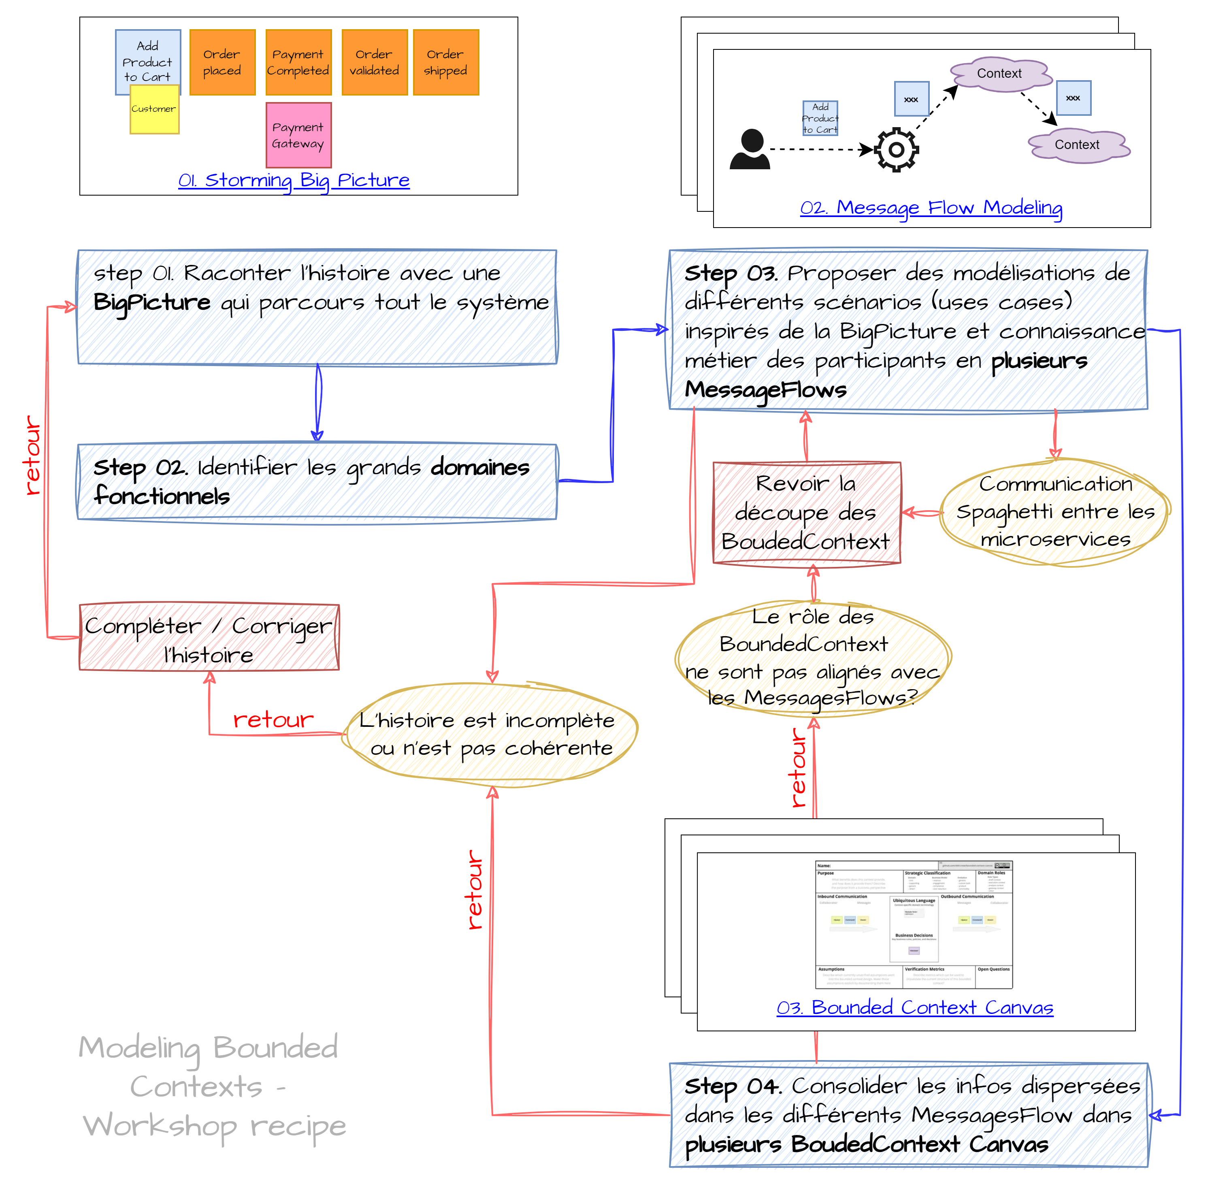
Workshop Monolithe - AGENDA et RÈGLES globales
Agenda
Rôles
Le métier, Business analyst - Apporter la connaissance des processus métier réels
Dev senior, architecte, tech lead – Apporter le savoir faire en matière de software design
Facilitateur - Animer et cadrer l’atelier
01
03
Raconter l'histoire avec une BigPicture qui parcours tout le système
Proposer des modélisations de différents scénarios (uses cases) inspirés de la BigPicture et connaissance métier des participants en plusieurs MessageFlows
02
Règles
Identifier les grands domaines fonctionnels
Présentiel
Chaque étape est « time-boxé », l’important est d’avancer, les points qui restent ouverts seront traités dans une seconde itération
Si lors des modélisations, les choses ne sont pas claires, on retourne vers la BigPicture pour compléter ou corriger l’histoire
Si lors de l’écriture d’un Canvas, les bouded contexts ne sont pas cohérents, on retourne vers l’étape de MessageFlow
04
Consolider les infos dispersées dans les différents MessagesFlow dans plusieurs BoundedContext Canvas

